Slide 1
OpenGL簡介以及C#環境設定
IC271A: 電腦圖學
元智大學資訊傳播學系
助理教授 鄧進宏

Slide 2
What is OpenGL?
OpenGL是open graphics library的縮寫
OpenGL是繪圖硬體的軟體介面，OpenGL提供了上百個繪圖指令(或函數)可以讓使用者建立逼真的3D互動程式
OpenGL是裝置獨立的(device-independent)，亦即你不會用到任何有關顯示卡設定的指令
OpenGL是跨平台的函式庫而且已經慢慢成為業界的標準
OpenGL官方網站: www.opengl.org

Slide 3
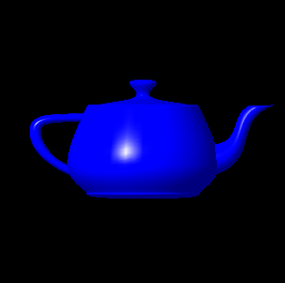
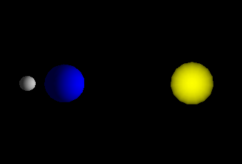
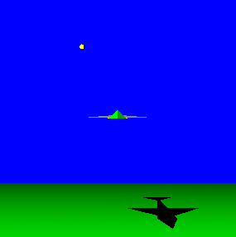
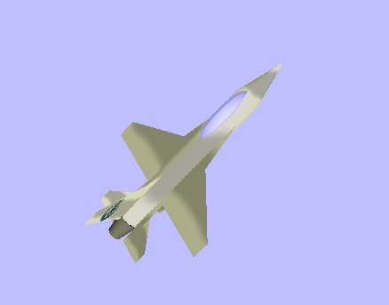
Some OpenGL Examples
Shapes
Solar
Shadow
F-16

Slide 4
A Simple OpenGL Code
OpenGL是以C語言為基礎設計的，因此用C語言撰寫OpenGL程式是最恰當的
#include <WhateverYouNeed.h>
main()
{
InitializeAWindowPlease();
glClearColor(0.0, 0.0, 0.0, 0.0);
glColor3f(1.0, 1.0, 1.0);
glOrtho(0.0, 1.0, 0.0, 1.0, -1.0, 1.0);
glBegin(GL_POLYGON);
glVertex3f(0.25, 0.25, 0);
glVertex3f(0.75, 0.25, 0);
glVertex3f(0.75, 0.75, 0);
glVertex3f(0.25, 0.75, 0);
glEnd();
glFlush();
UpdateTheWindowAndCheckForEvents();
}
Program output

Slide 5
OpenGL指令語法
OpenGL指令格式：
glColor3f(…)
gl函式
參數類別
OpenGL指令功能
參數個數

Slide 6
OpenGL指令字尾及參數資料型別
字尾 | 資料型別 | 相對應的C語言資料型別 | OpenGL自訂資料型態
b | 8-bit integer | signed char | GLbyte
s | 16-bit integer | short | GLshort
i | 32-bit integer | int or long | Glint, GLsizei
f | 32-bit floating point | float | GLfloat, GLclampf
d | 64-bit floating point | double | GLdouble, GLclampd
ub | 8-bit unsigned integer | unsigned char | GLubyte, GLboolean
us | 16-bit unsigned integer | unsigned short | GLushort
ui | 32-bit unsigned integer | unsigned int or unsigned long | GLuint, GLenum, GLbitfield

Slide 7
OpenGL as a State Machine
OpenGL是一個狀態機(state machine)
在OpenGL中繪圖是由一堆參數我們稱之為狀態來控制
例如：目前的顏色、 背景顏色、 線的樣式、 目前視角、 光源的屬性等等
在OpenGL中常見的狀態控制指令：
glEnable(), glDisable(), glGetBooleanv(), glGetDoublev(), glGetFloatv() , glGetIntegerv(), glGetPointerv(), glIsEnabled()

Slide 8
與OpenGL相關的函式庫
OpenGL Utility Library (GLU)
GLU是一些利用OpenGL低階指令所組成的函式。 GLU可以幫助我們簡化一些繪圖的設定工作， 例如設定視角、 設定投影矩陣、 多邊形的分割以及曲面的繪製等。
GLU指令都是以“glu”做為指令的字首
Ex: gluLookAt(), gluOrtho2D()

Slide 9
OpenGL Utility Toolkit (GLUT)
OpenGL是跨平台的函式庫，為了讓OpenGL可以輕易地在各種作業系統下進行測試，我們還需要一個與作業系統溝通的函式庫
GLUT實作了一個簡易的視窗應用程式介面， 讓OpenGL函式庫可以在此視窗上進行繪圖的工作
GLUT也提供了許多簡單的3D模型可以讓使用者進行測試
GLUT指令都是以“glut”做為指令的字首
Ex: glutCreateWindow(), glutDisplayFunc(), glutKeyboardFunc(), glutMouseFunc(), glutSolidSphere(), glutSolidTeapot(), etc.

Slide 10
OpenGL Programming Using GLUT
#include <windows.h>
#include <gl.h>
#include <glu.h>
#include <glut.h>
void myDisplay(void);
void myReshape(int width, int height);
void myMouse(int button, int state, int x, int y);
void myKeyboard(int key, int x, int y);
void main(int argc, char **argv)
{
glutInit(&argc,argv); // initialize the toolkit
glutInitDisplayMode(GLUT_SINGLE | GLUT_RGB); // set the display mode
glutInitWindowSize(640,480); // set window size
glutInitWindowPosition(100,150); // set the window position on screen
glutCreateWindow("My Window"); // create the screen window
glutDisplayFunc(myDisplay); // register the redraw function
glutReshapeFunc(myReshape); // register the reshape function
glutMouseFunc(myMouse); // register the mouse function
glutKeyboardFunc(myKeyboard); //register the keyboard function
glutMainLoop();
}

Slide 11
void myDisplay(void)
{
// Drawing figure
}
void myReshape(int width, int height)
{
// Reshape commands
}
void myMouse(int button, int state, int x, int y)
{
// mouse action
}
void myKeyboard(int key, int x, int y)
{
// Keyboard action
}

Slide 12
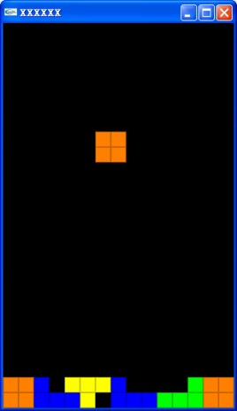
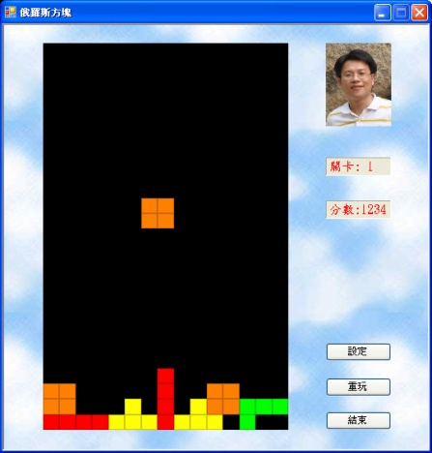
Using OpenGL in Visual C#
為什麼要用C#設計OpenGL程式?
C語言雖然效能強大， 但在視窗設計上C語言卻不如C#簡單易用
雖然GLUT函式庫可以提供簡單的視窗功能，但GLUT不易與其他視窗控制元件整合
若在C#環境下可以使用OpenGL函式庫，則我們可將C#視窗應用程式輕鬆地擴展到3D繪圖領域
Ex:
使用GLUT+OpenGL製作的俄羅斯方塊遊戲
使用C#+ OpenGL製作的俄羅斯方塊遊戲

Slide 13
OpenGL是以C語言為基礎設計的，因此理論上C#不能直接使用OpenGL函式庫
為了可以在C#環境下使用OpenGL函式庫，有些程式設計師發展了一些.NET軟體套件，將OpenGL函式庫包裝成一個繪圖類別以供C#程式使用
雖然目前在C#環境下已經可以使用OpenGL ，但 OpenGL畢竟是以C語言為基礎， 因此坊間的書大都是以C語言搭配GLUT做為教學的範本，鮮少介紹如何在C#環境下使用OpenGL函式庫
幸而C#語法與C語言相當接近，因此除了環境的設定之外，OpenGL函式在C#下的用法與C語言下的用法差別不大

Slide 14
Tao Framework
一個含有許多特殊功能的.NET套件
OpenGL(Open Graphics Library):3D繪圖函式庫
OpenAL(Open Audio Library):聲音處理函式庫
FreeGLUT:.NET環境下的GLUT函式庫
SDL(Simple DirectMedia Layer):多媒體函式庫
ODE(Open Dynamics Engine):物理動力引擎函式庫
Cg(C for Graphics):3D繪圖函式庫
DevIL(Developer’s Image Library):影像處理函式庫
FreeType:字型繪製函式庫
FFmpeg:音訊及視訊處理函式庫

Slide 15
Tao Framework的優缺點
免費套件
缺乏詳細的說明文件
Tao Framework的取得：
Tao Framework原本有一個專門的團隊在維護， 並建有一個官方網站及網路社群，不過目前此官方網站已關閉(http:www.taoframework.com)
雖然Tao Framework已沒有正式的官方網站，但仍可在Soureforge下載(http://sourceforge.net/projects/taoframework/)

Slide 16
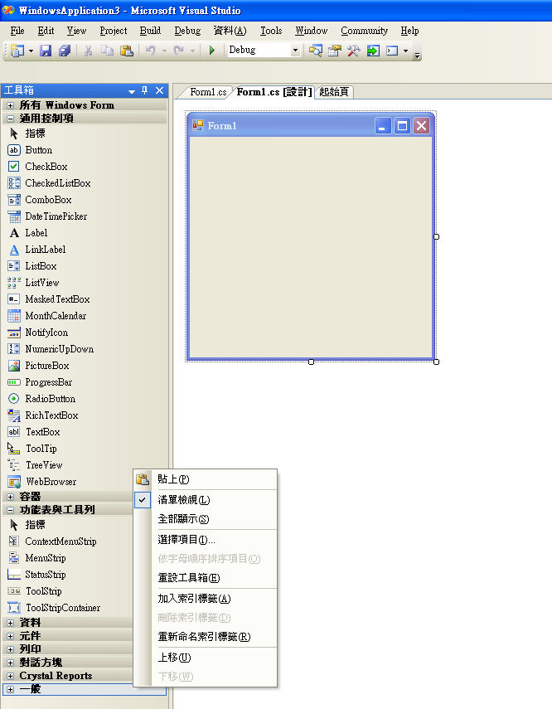
使用Tao Framework的OpenGL函式庫
加入Tao Framework的OpenGL控制項
開啟Visual C#並建立一個空白專案
在工具箱的『一般』
分頁上按下滑鼠右鍵
並在彈出式選單上選
擇『選擇項目』
選擇此項目

Slide 17
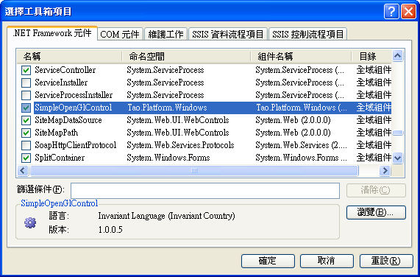
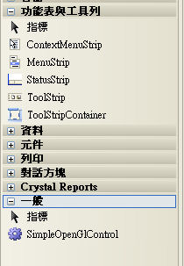
在『選擇工具箱項目』的表單中，選擇『瀏覽』，再至Tao Framework安裝目錄的bin子目錄下選擇Tao.Platform.Windows.dll即可將Tao Framework的OpenGL控制項新增至工具箱中
要勾選
多了此控制項

Slide 18
為了後續使用上的方便，請將Tao Framework目錄 lib子目錄下的DevIL.dll、freeglut.dll及ILU.dll三個檔案複製至C:\WINDOWS\system32目錄下
Freeglut.dll是OpenGL輔助套件，此套件中有許多簡單的3D模型可供使用
DevIL.dll是影像處理套件，在後續進行影像貼圖時可用來載入影像
ILU.dll是DevIL.dll的輔助套件，可進行影像的縮放
若你想要使用Tao Framework的其他函式庫，也必需將相對應的dll檔複製至系統的system32子目錄下
註： 如果你的作業系統是64位元系統，則請將檔案複製至SysWOW64的目錄下並將建置平台改為x86。

Slide 19
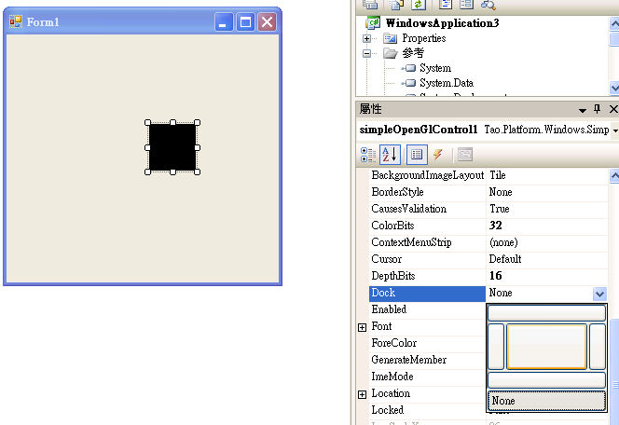
OpenGL Programming Under C#
底下我們將示範如何使用Tao Framework的OpenGL函式庫撰寫一個簡單的C# OpenGL應用程式
1. 建立一個空白的C#視窗應用程式專案
2. 將工具箱中的SimpleOpenGlControl控制項拖曳至表單上
3. 點選此控制項並將其
Dock屬性設為Fill

Slide 20
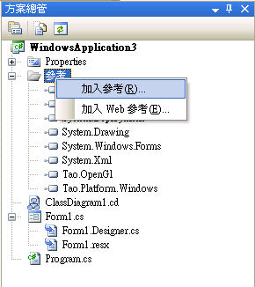
4. 修改Form1類別的建構函數如下：
5. 選取『方案總管』
的『參考』按下滑
鼠右鍵選擇『加入
參考』
public Form1()
{
InitializeComponent();
this.simpleOpenGlControl1.InitializeContexts();
//simpleOpenGlControl1是新增的控制項名稱
}

Slide 21
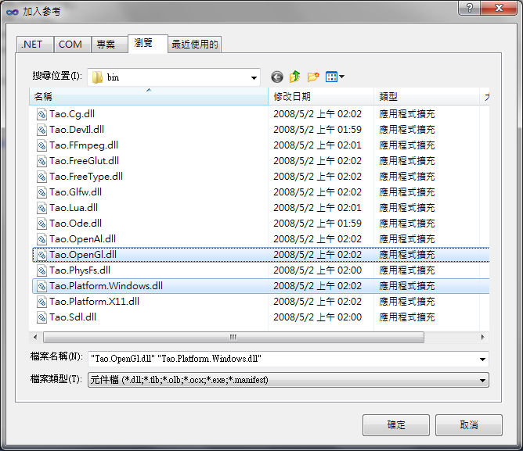
6.選擇Tao Framework安裝目錄下的bin子目錄，將Tao Framework的OpenGL Binding (Tao.OpenGL.dll)以及Windows Platform API Binding (Tao.Platform.Windows.dll)加入參考
註：未來若有使用到Tao Framework的FreeGLUT以及DevIL函式庫亦需將此兩項參考加入

Slide 22
7. 在Form1.cs檔案中加入以下的命名空間
8. 新增simpleOpenGlControl1的paint事件並在事件處理函數中加入以下的程式碼
9. 執行程式
using Tao.OpenGl;
Gl.glClearColor(0.0f, 0.0f, 1.0f, 0.0f);
Gl.glClear(Gl.GL_COLOR_BUFFER_BIT);
Gl.glOrtho(0.0, 1.0, 0.0, 1.0, -1.0, 1.0);
Gl.glColor3ub(255, 0, 0);
Gl.glBegin(Gl.GL_POLYGON);
Gl.glVertex3d(0.25, 0.25, 0);
Gl.glVertex3d(0.75, 0.25, 0);
Gl.glVertex3d(0.75, 0.75, 0);
Gl.glVertex3d(0.25, 0.75, 0);
Gl.glEnd();

Slide 23
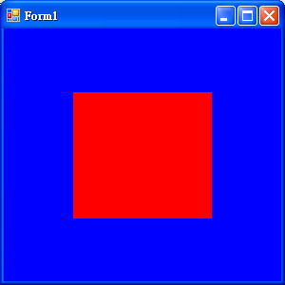
程式輸出結果：
注意事項：
在C#中，OpenGL函式庫是包在Gl類別中，因此所有以gl為字首的函式名稱前面都要加Gl.
OpenGL所定義的常數(通常都是大寫字母)也包含在Gl類別中，因此也要加Gl.
依此類推，在Tao Framework中所有的函式庫前面都要加類別名稱
Ex: GLU函式前要加Glu.，GLUT函式前要加Glut.

Slide 24
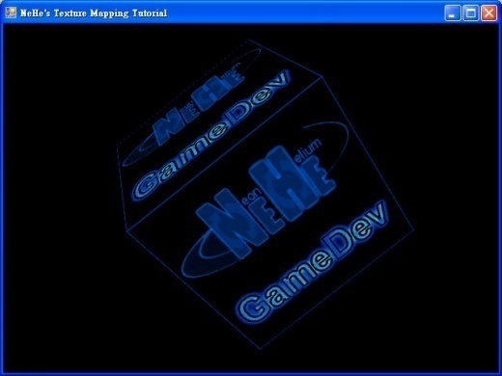
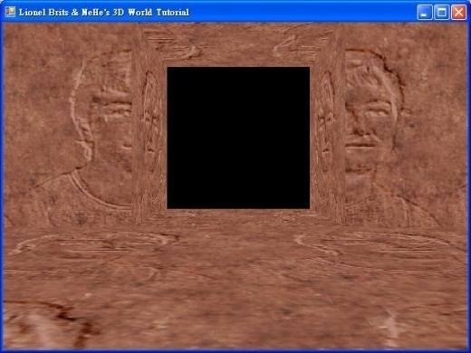
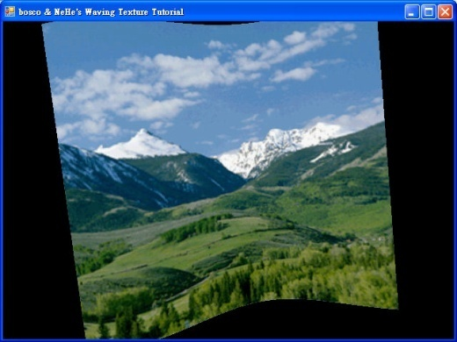
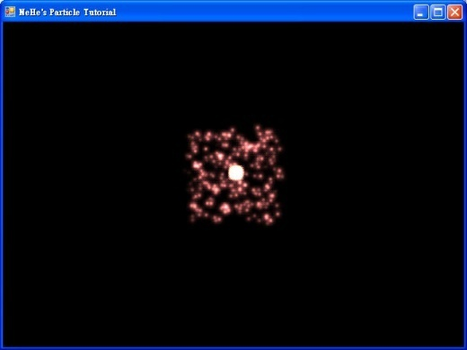
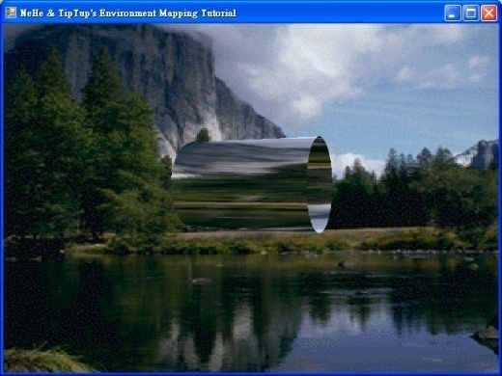
其他OpenGL範例
Tao Framework安裝套件已內含許多範例，從這些範例可瞭解此套件可達到什麼樣的功能
Ex:
NeHe Lesson 6
NeHe Lesson 10
NeHe Lesson 11
NeHe Lesson 19
NeHe Lesson 23

